Slide 1

实验二 RS-232通讯程序设计
计算机网络
22920202202877 陈鑫蕾

Slide 2
学习准备
首先学习SerialPort类的用法与示例：https://learn.microsoft.com/zh-cn/dotnet/api/system.io.ports.serialport?redirectedfrom=MSDN&view=dotnet-plat-ext-6.0
https://blog.csdn.net/xiaoshihd/article/details/115246773
Virtual Serial Port Driver 虚拟串口工具软件：https://blog.csdn.net/denghuajing/article/details/121318869

Slide 3
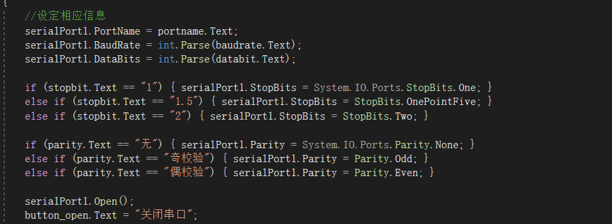
主要代码

Slide 4
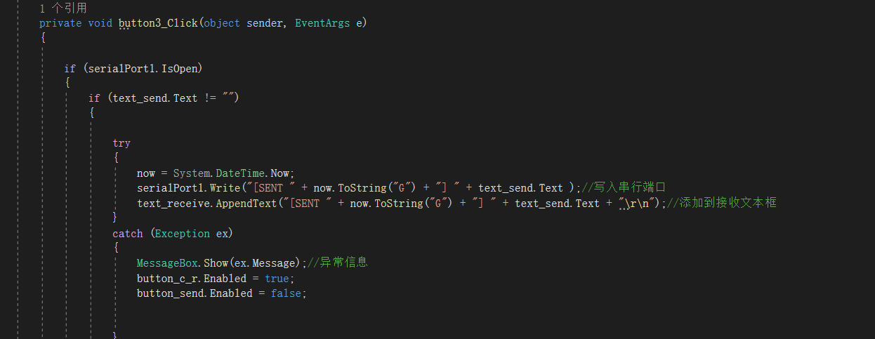
主要代码
数据发送：定义一个datetime实例now，在发送text_send的内容时，按照所要求的格式加入时间信息，当出现故障返回错误信息。

Slide 5
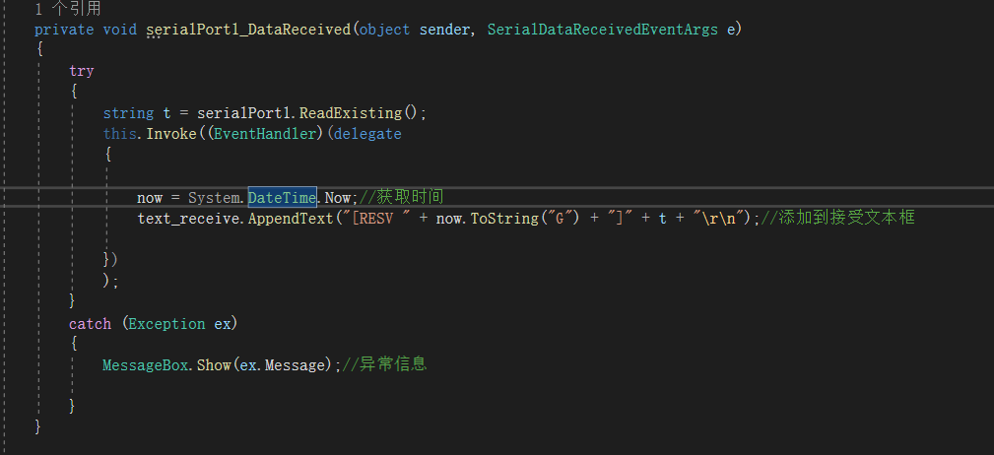
主要代码
数据接收：用委托将该方法加到SerialPort1的DataReceive事件委托器上，将接受到的信息加上时间显示在text_receive文本框里。

Slide 6
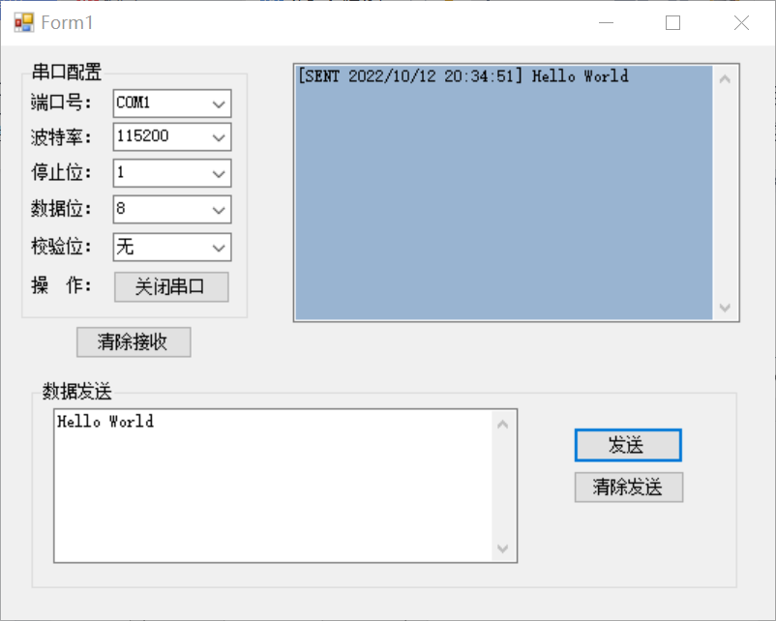
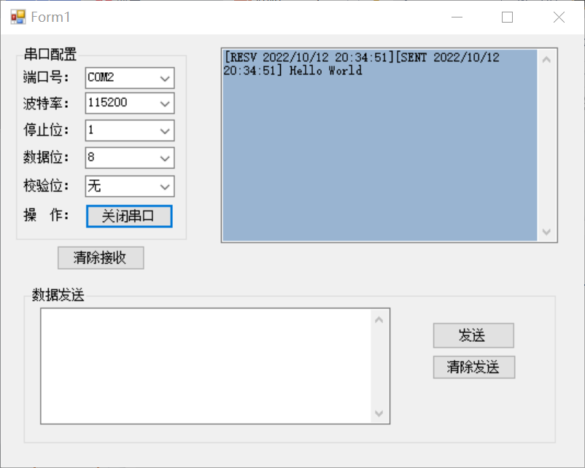
成果展示

Slide 7
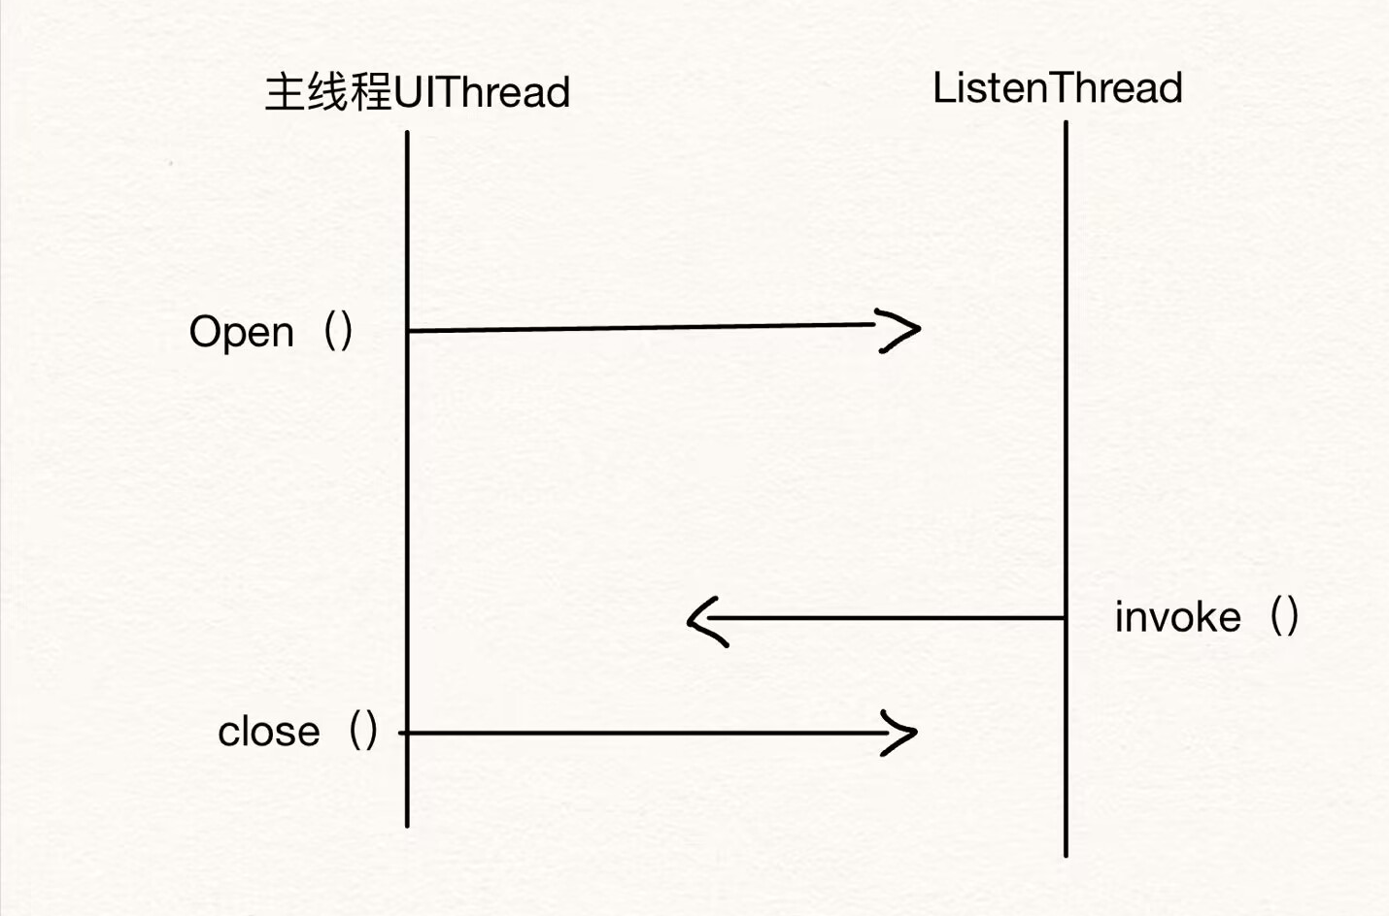
问题与解决
Open()打开串口的时候会创建一个监听线程ListenThread，DataReceived事件就是在这个线程进行处理的，与此同时还有一个主线程即UIThread，这个时候要注意线程同步问题。
在DataReceived事件处理函数中，是调用Read()方法读取串口缓存区数据后更新UI。然而在监听线程中是无法更新主线程的UI的，因此必须调用Invoke方法回到主线程更新UI。

Slide 8
实验二 RS-232通讯程序设计
谢谢大家！
22920202202877 陈鑫蕾

